Slide 1


Федеральная служба
по надзору в сфере транспорта
Информационно-аналитические и справочные материалы
Нарушения безопасности движения на внеуличном транспорте Российской Федерации
Управление государственного железнодорожного надзора Федеральной службы по надзору в сфере транспорта
За 2023 год

Slide 2

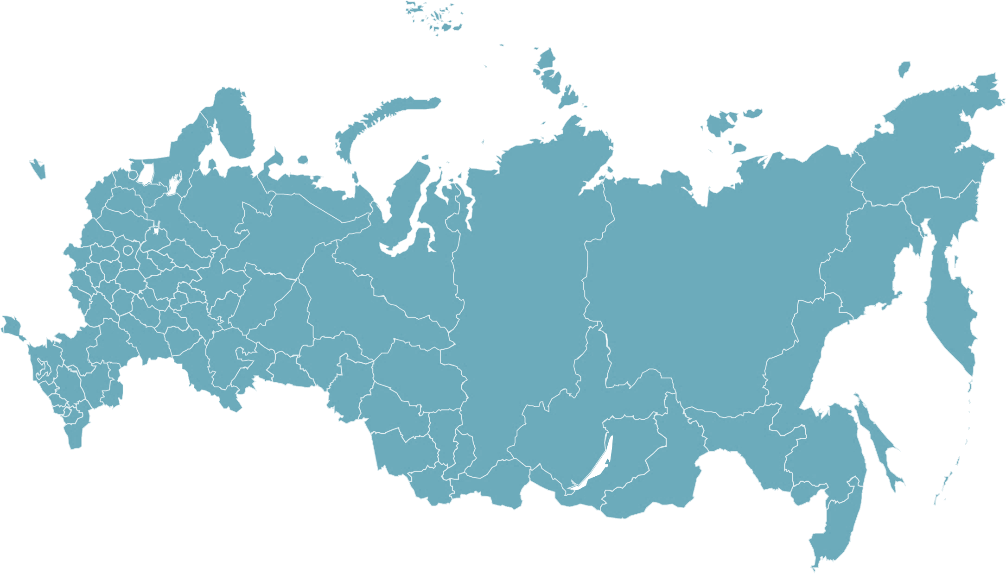
Федеральная служба по надзору в сфере транспорта
Нормативная правовая база
Федеральный закон от 29.12.2017 № 442-ФЗ «О внеуличном транспорте и о внесении изменений в отдельные законодательные акты
Российской Федерации»
Приказ Министерства транспорта Российской Федерации от 15.02.2023 № 43 «Об определении Порядка расследования и учета транспортных происшествий, аварий и чрезвычайных ситуаций техногенного характера на внеуличном транспорте (за исключением канатных дорог, фуникулеров, входящих в состав инфраструктуры внеуличного транспорта лифтов, подъемных платформ для инвалидов, пассажирских конвейеров (движущихся пешеходных дорожек) и эскалаторов, а также иных объектов инфраструктуры внеуличного транспорта, относящихся к опасным производственным объектам, указанным в пункте 1 статьи 2 Федерального закона от 21 июля 1997 г.
№ 116-ФЗ «О промышленной безопасности опасных производственных объектов»
Приказы Министерства транспорта Российской Федерации:
от 21.12.2018 № 468 «Об утверждении Типовых правил технической эксплуатации метрополитена»;
от 29.01.2019 № 25 «Об утверждении Типовых правил технической эксплуатации монорельсового транспорта»;
от 26.10.2018 № 386 «Об утверждении Типовых правил пользования метрополитена»;
от 29.12.2018 № 486 «Об утверждении Типовых правил пользования подвесной канатной дорогой транспортной»;
от 29.12.2018 № 485 «Об утверждении Типовых правил пользования фуникулером транспортным»;
от 12.11.2018 № 404 «Об утверждении Типовых правил пользования монорельсовым транспортом».
НПА субъектов Российской Федерации:
Москва ПТЭ Метрополитен (28.04.2020 № 468-пп); ПП Метрополитен (разрабатываются); ПТЭ Монорельсовый транспорт (28.04.2020 № 469-пп); ПП Монорельсовый транспорт (разрабатывается) | 2. Нижегородская область ПТЭ Метрополитен (26.03.2021 № 217); ПП Метрополитен (11.08.2020 № 663); ПП Канатная дорога (27.10.2021 № 955) | 3. Санкт – Петербург ПТЭ Метрополитен (29.09.2020 № 775); ПП Метрополитен (29.09.2020 № 776)
4. Самарская область ПТЭ Метрополитен (19.12.2019 № 958); ПП Метрополитен (27.08.2019 № 593) | 5. Новосибирская область ПТЭ Метрополитен (28.10.2019 № 417п) ПП Метрополитен (17.09.2019 № 374п) | 6. Свердловская область ПТЭ Метрополитен (20.02.2020 № 89-ПП) ПП Метрополитен (07.11.2019 № 780-ПП)
7. Республика Татарстан ПТЭ Метрополитен (22.12.2020 № 1175); ПП Метрополитен (04.11.2020 № 993) | 8. Приморский край ПП Фуникулер транспортный (10.02.2020 № 82 пп) | 9. Калининградская область ПП Канатная дорога транспортная (27.05.2019 № 363)
1
Notes:
2

Slide 3
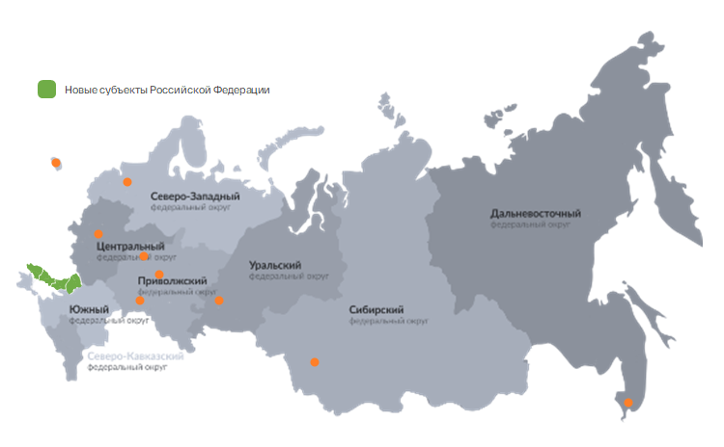
Федеральная служба по надзору в сфере транспорта
Информация об объектах инфраструктуры
(Метрополитен)
Москва (метрополитен)
КАЛИНИНГРАДСКАЯ
ОБЛАСТЬ
1320,95 км. - Эксплуатационная длина
метрополитена в однопутном исчислении
6513 ед. - Подвижного состава для перевозки пассажиров
2 145 769 712 чел. - Количество перевезенных пассажиров
САНКТ-ПЕТЕРБУРГ
МОСКВА
КАЗАНЬ
Санкт-Петербург (метрополитен)
ЕКАТЕРИТБУРГ
САМАРА
385,4 км. - Эксплуатационная длина
метрополитена в однопутном исчислении
2007 ед. - Подвижного состава для перевозки пассажиров
668 112 571 чел. - Количество перевезенных пассажиров
НОВОСИБИРСК
ВЛАДИВОСТОК
Нижний Новгород (метрополитен)
Новосибирск (метрополитен)
69,9 км. - Эксплуатационная длина
метрополитена в однопутном исчислении
130 ед. - Подвижного состава для перевозки
пассажиров
32 052 885 чел. - Количество перевезенных пассажиров
47,2 км. - Эксплуатационная длина
метрополитена в однопутном исчислении
104 ед. - Подвижного состава для перевозки пассажиров
84 480 268 чел. - Количество перевезенных пассажиров
Екатеринбург (метрополитен)
40,3 км. - Эксплуатационная длина метрополитена в однопутном исчислении
70 ед. - Подвижного состава для перевозки пассажиров
43 382 923 чел. – Количество перевезенных пассажиров
Самара (метрополитен)
Казань (метрополитен)
31,5 км. - Эксплуатационная длина
метрополитена в однопутном исчислении
50 ед. - Подвижного состава для перевозки
пассажиров
1 223 142 чел. - Количество перевезенных пассажиров
42,55 км. - Эксплуатационная длина
метрополитена в однопутном исчислении
15 ед. - Подвижного состава для перевозки пассажиров
35 528 984 чел. - Количество перевезенных пассажиров
1
Notes:
3

Slide 4
Федеральная служба по надзору в сфере транспорта
Информация о нарушениях безопасности движения за 2023 год
 | 2022 г. | 2023 г.
Количество чрезвычайных ситуаций техногенного характера – всего, в том числе в результате которых: | 0 | 1
погиб 1 и более человек | 0 | 0
причинён вред здоровью 5 и более человек | 0 | 0
причинен вред здоровью 50 и более человек | 0 | 0
поврежден подвижной состав внеуличного транспорта до степени исключения из инвентаря | 0 | 1
полный перерыв движения подвижного состава хотя бы по одному из путей на перегоне (станции) составил более 2 часов | 0 | 1
Количество аварий - всего, в том числе в результате которых: | 2 | 0
причинён тяжкий вред здоровью менее 5 человек | 0 | 0
причинён вред здоровью от 20 до 50 человек | 0 | 0
поврежден подвижной состав внеуличного транспорта в объеме капитального ремонта | 0 | 0
полный перерыв движения подвижного состава хотя бы по одному из путей на перегоне (станции) составил от 1 до 2 часов | 2 | 0
Количество транспортных происшествий - всего, в том числе в результате которых: | 0 | 0
причинён вред здоровью менее 20 человек | 0 | 0
полный перерыв движения подвижного состава хотя бы по одному из путей на перегоне (станции) составил от 0,5 до 1 часа | 0 | 0
8
Notes:
4

Slide 5
Федеральная служба по надзору в сфере транспорта
Анализ событий, которые могут привести к нарушениям безопасности движения
за 2023 год
2022 г.
2023 г.
Столкновения и сходы подвижного состава при маневрах или других передвижениях
2
1 ↓ 50 %
Несанкционированное прекращение подачи сигналов АЛС-АРС при движении подвижного состава
410
382 ↓ 7 %
Технические неисправности подвижного состава, в результате которых отменен один или более поезд или допущена неграфиковая высадка пассажиров – всего, вследствие отказа:
Электрооборудования
Механического оборудования
Нагрева буксового узла
Автотормозного оборудования
965
1904 ↑ 97 %
535
29
0
67
- 1364
64
12
104
Повреждение, вызвавшее вынужденную остановку подвижного состава на перегоне (станции)
1
8 ↑ 700 %
Несанкционированный проезд станции без остановки или проезд сигнального знака «Остановка первого вагона», в результате чего не производилась высадка пассажиров
8
16 ↑ 100 %
Несанкционированный проезд запрещающего сигнала (в том числе погасшего или имеющего непонятное показание)
14
25 ↑ 79 %
Открытие раздвижных дверей вагона подвижного состава вне пределов пассажирской платформы или с противоположной от платформы стороны
3
6 ↑ 100 %
Нарушение габарита приближения оборудования
8
15 ↑ 88 %
1
7
Пожары и возгорания
7 -
Технические неисправности на объектах инфраструктуры, в результате которых отменен один и более поезд или допущена неграфиковая высадка пассажиров
180
152 ↓ 16 %
Notes:
5

Slide 6
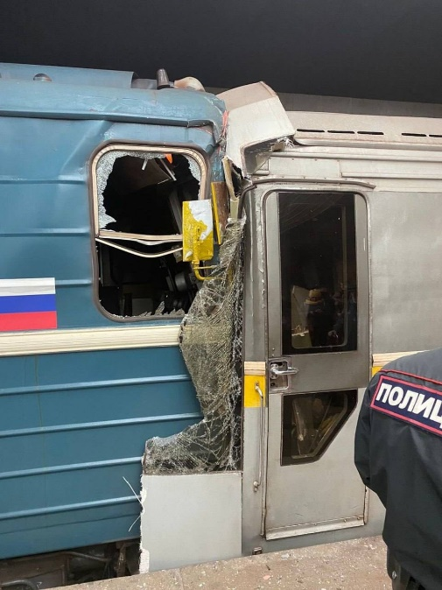
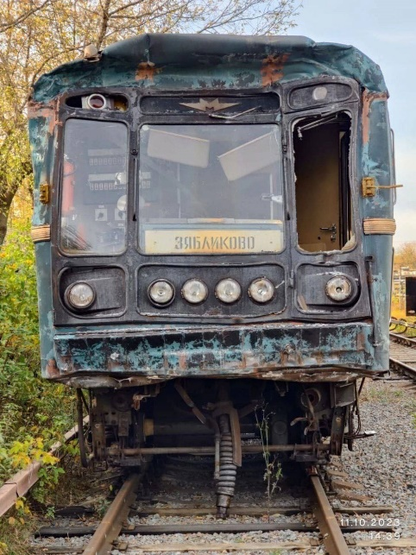
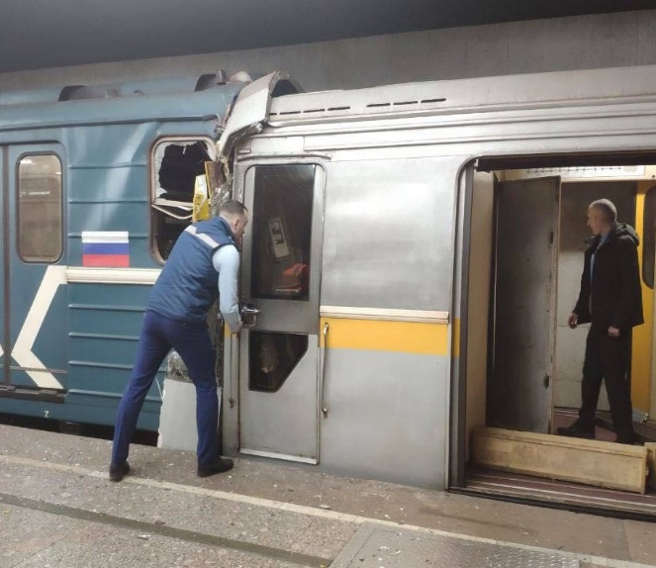
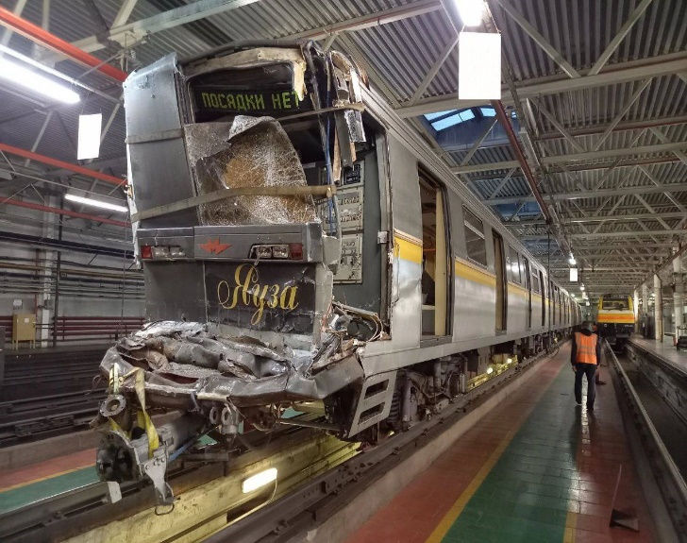
Федеральная служба по надзору в сфере транспорта
ГУП «Московский метрополитен»
11.10.2023г. в 10 - 22 (мск) при следовании поезда № 5975 (электроподвижной состав № 0033-0034, тип «Яуза»), следовавшего
из электродепо «Печатники» в электродепо «Измайлово» (без пассажиров), при скорости 35 км/ч допущено его столкновение с поездом № 314 маршрута № 60, находящимся на II главном пути станции «Печатники» ГУП «Московский метрополитен».
В результате столкновения травмированы машинист электропоезда (предварительный диагноз – перелом голени) и 4 пассажира поезда № 314 (ушибы, ссадины), повреждены головные вагоны электропоездов.
Для установления причин и обстоятельств транспортного происшествия, в соответствии с приказом Минтранса России от 15 февраля 2023 г. № 43, перевозчиком (ГУП «Московский метрополитен») была создана комиссия, в состав которой включены представители Ространснадзора (2 сотрудника МТУ Ространснадзора по ЦФО и 1 сотрудник Госжелдорнадзора).
Причиной столкновения подвижных составов явилось нарушение локомотивной бригадой порядка ведения поезда № 5975, в части активации кнопки АЛС (автоматическая локомотивная сигнализация), что привело к отключению режима автоматического регулирования скорости подвижного состава, отсутствие контроля за показаниями устройств безопасности и свободностью перегона, превышение скорости установленного скоростного режима, а также допуск у устройствам управления в кабине управления подвижным составом работников, в служебные обязанности которых не входят обязанности по управлению подвижным составом.
По результатам проведенного расследования нарушение безопасности движения, классифицировано как чрезвычайная ситуация техногенного характера.
8
Notes:
6

